Slide 1
Операторы

Slide 2
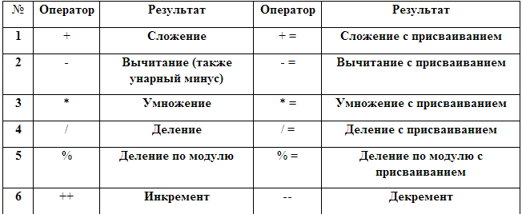
Что делают операторы?
Оператор получает один или несколько аргументов и создаёт на их основе значение

Slide 3
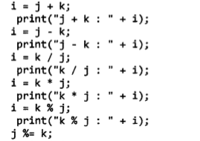
Математические операторы
Основные математические операторы остаются неизменимыми почти во всех языках программирования:
Сложение(+)
Вычитание(-)
Умножение(*)
Деление(/)

Slide 4
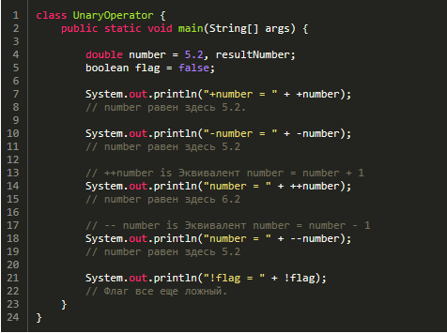

Унарный плюс и минус
Унарный минус (-) и плюс (+) внешние не отличается от аналогичных бинарных операторов. Компилятор выбирает нужны оператор в соответствии с контекстом использования.

Slide 5
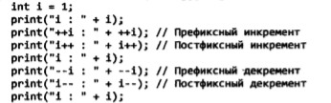

Унарный плюс и минус
Два наиболее полезных сокращение-это операторы увеличения(инкремента) и уменьшения(декремента). Каждый из этих видов существует в двух версиях-префиксной и постфиксной.

Slide 6
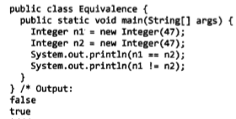
Оператор сравнения
Операторы сравнения выдают логический(Boolean) результат. Они проверяют, в каком отношении находится значения их операндов. Если условие проверки истинно, оператор выдаёт true, а если ложно – false. К операторам сравнения относятся:
Меньше чем(<) или больше(>)
Меньше равно или равно (>=) и наоборот (<=)
Равно (=) или не равно(!=)

Slide 7
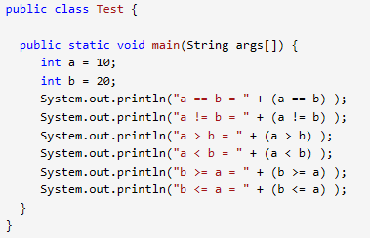
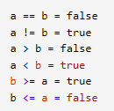
Логический оператор
Логический операторы И (&&), ИЛИ(||) и НЕ(!) производят логические значения true и false, основанные на логических отношениях своих аргументов. :

Slide 8
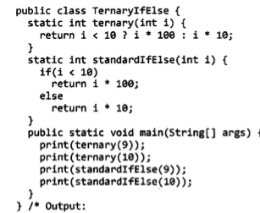

Тернарный оператор
Тернарный оператор необычен тем, что он использует три операнда. И все же это действительно оператор, так как он производит значения, в отличие от обычной конструкции выбора if-else.

Slide 9
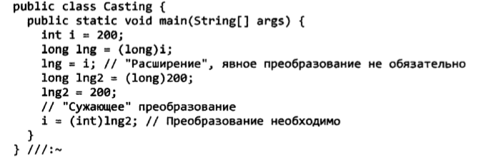
Оператор приведения
Слово приведение используется в смысле приведение к другому типу. В определенных ситуациях Java самостоятельно преобразует данные к другим типам. Приведение позволяет сделать замену типа более очевидной или выполнить е принудительно в случаях, где это не происходит в обычном порядке.

Slide 10


